Slide 1


burgerking
hompage
team2
박민수 정우영 이동혁 최수현 박민정 전영준

Slide 2


CONTENTS
01
02
03
04
05
프로젝트
담당 내용
페이지 구현 결과
팀 프로젝트 평가
마무리
프로젝트 이름
팀명 및 팀원 소개
백엔드 - 프런트엔드
핵심 코드 설명 – 개인별 평가
페이지 구현 결과 확인
각 페이지 설명 및 기능 소개
잘된 점
미흡한 점

Slide 3
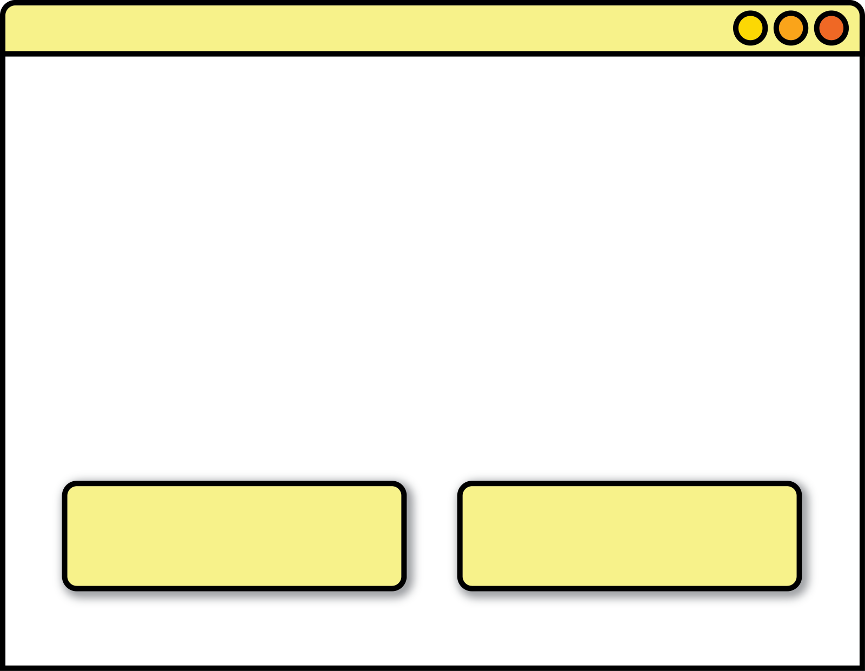


프로젝트
burgerking-hompage
조장
이동혁
정우영
최수현
박민정
전영준
박민수
membership
login
notice
footer
index
header

Slide 4

백엔드
박민수 정우영 이동혁

Slide 5
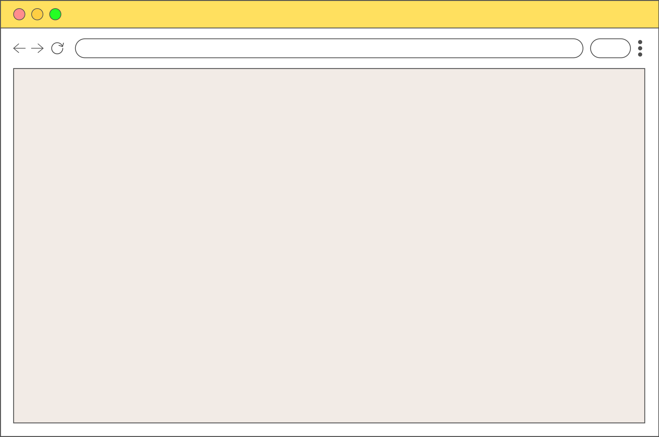
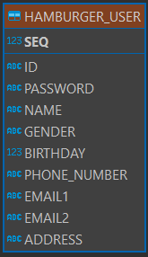
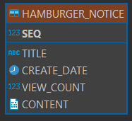

https://www.burgerking.co.kr/#/DB
HAMBURGER_USER 테이블은 로그인과 회원가입에 사용되는 DB이고,
HAMBURGER_NOTICE 테이블은 공지사항에 사용되는 DB입니다.
HAMBURGER_NOTICE 테이블
HAMBURGER_USER 테이블

Slide 6
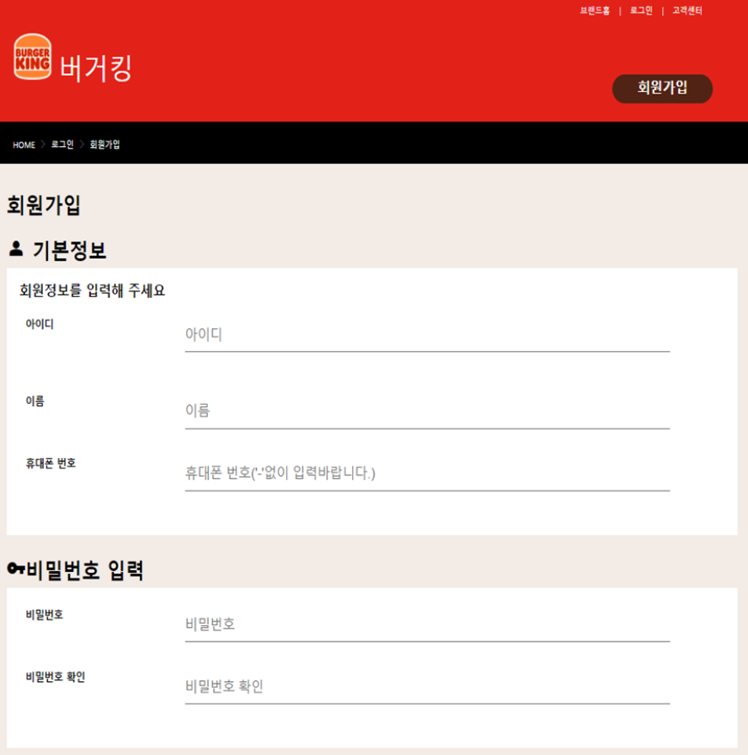
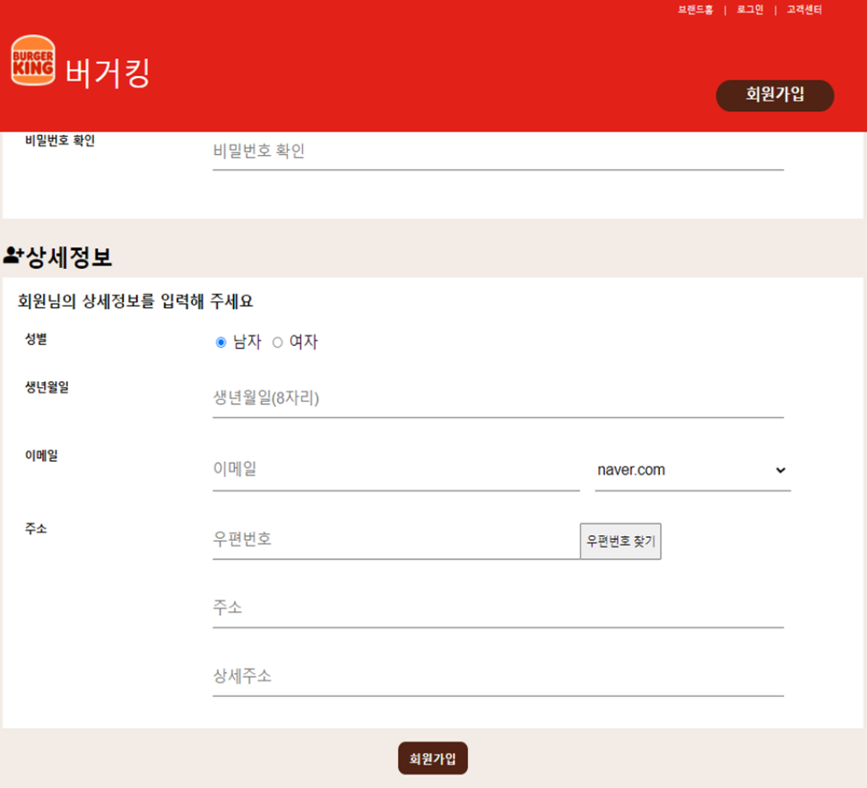

https://www.burgerking.co.kr/#/박민수/백엔드/login/회원가입 페이지
회원가입 페이지
상세보기

Slide 7
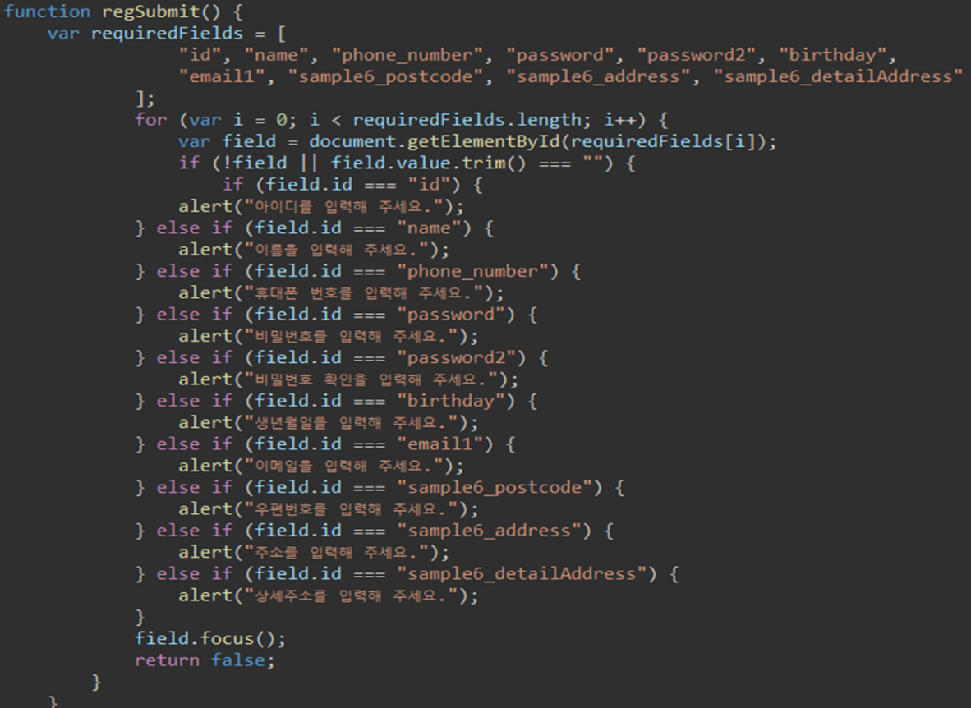

https://www.burgerking.co.kr/#/박민수/백엔드/회원가입 페이지/회원가입 버튼 클릭 시 미입력 항복 있을 때
회원가입 버튼 클릭 시 미입력 항복 있을 때
(user_create.js)
회원가입 폼을 작성하고 회원가입 버튼을 클릭 시 Javascript regSubit()으로 넘어가서 각 항목 input id값을 하나로 모아서 입력이 됐는지 확인하고 미입력일 경우 메세지를 출력하고 그 항복으로 이동합니다.
그리고 역시 id 값을 통해서 아이디 중복, 비밀번호 비밀번호확인 일치, 핸드폰 번호 11자리, 생년월일 8자리를 확인해서 아닐 시 메세지 출력하고 그 항목으로 이동하게 했습니다.

Slide 8
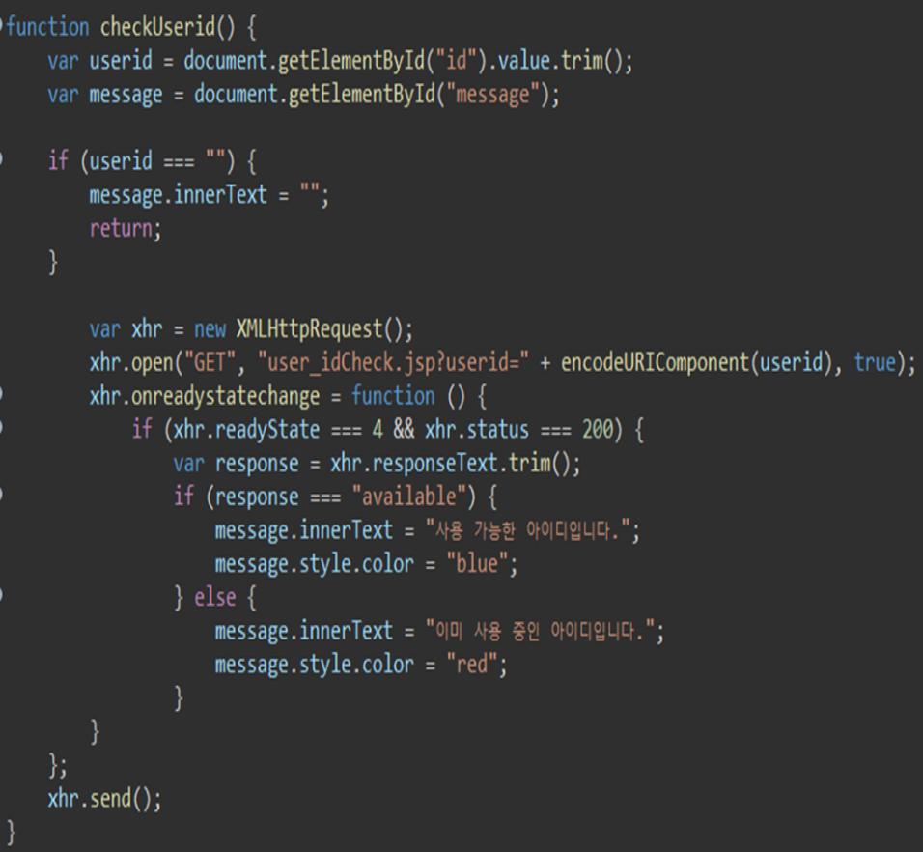



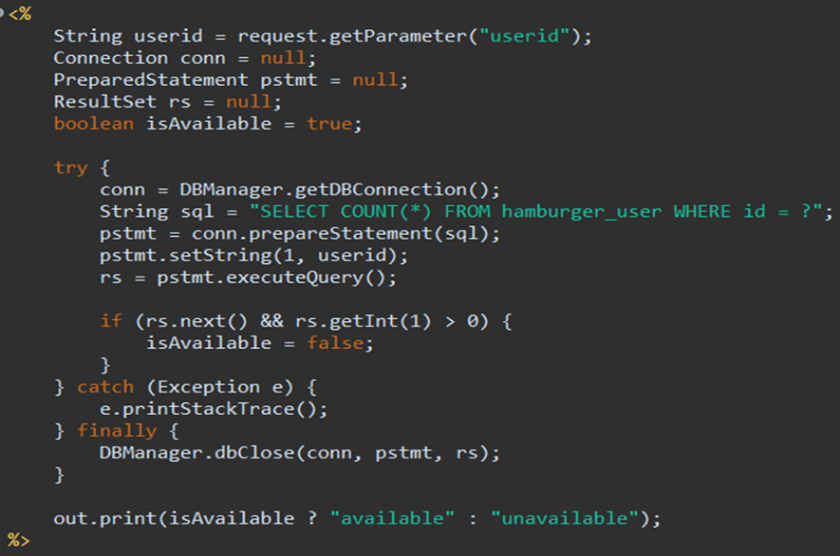

https://www.burgerking.co.kr/#/박민수/백엔드/회원가입 페이지/아이디 중복체크
일단 jsp에서 아이디를 입력하는 input 안에 onblur="checkUserid()"를 통해 Javascript코드로 넘어갑니다. 우선 입력받은 아이디가 공란인지 확인한 후 Request 객체를 통해 서버에 요청하여 user_idCheck.jsp에 java코드로 아이디를 userid로 보냅니다. sql문을 통해서 userid값인 아이디가 이미 있으면 1, 없으면 0인지 확인하여 true / false를 통해 true라면 "available", false라면 "unavailable"이 출력하고 서버 요청이 끝납니다. 그래서 응답이 "available"이면 "사용가능한 아이디입니다"를 파란색으로 "unavailable"이면 이미 사용 중인 아이디입니다"를 빨간색으로 출력합니다.
아이디 중복체크 java 코드(user_idCheck.jsp)
아이디 중복체크 Javascript 코드(user_create.js)

Slide 9

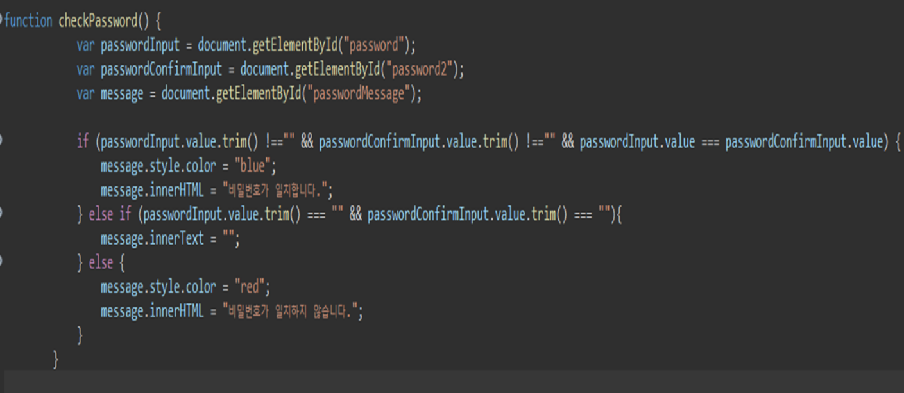
https://www.burgerking.co.kr/#/박민수/백엔드/회원가입 페이지/비밀번호, 비밀번호확인 일치 여부 확인
비밀번호, 비밀번호확인 일치 여부 확인
(user_create.js)
비밀번호와 비밀번호확인 값을 가져와 조건문을 통해 일치 여부를 확인합니다. 비밀번호와 비밀번호 확인을 입력했다가 지웠을 때 비밀번호가 일치한다는 문구가 발생하는 것을 대비하기 위해 if에서 비밀번호와 비밀번호확인이 공란이 아니고 일치할 경우 “비밀번호가 일치합니다”를 출력하도록 했습니다.

Slide 10

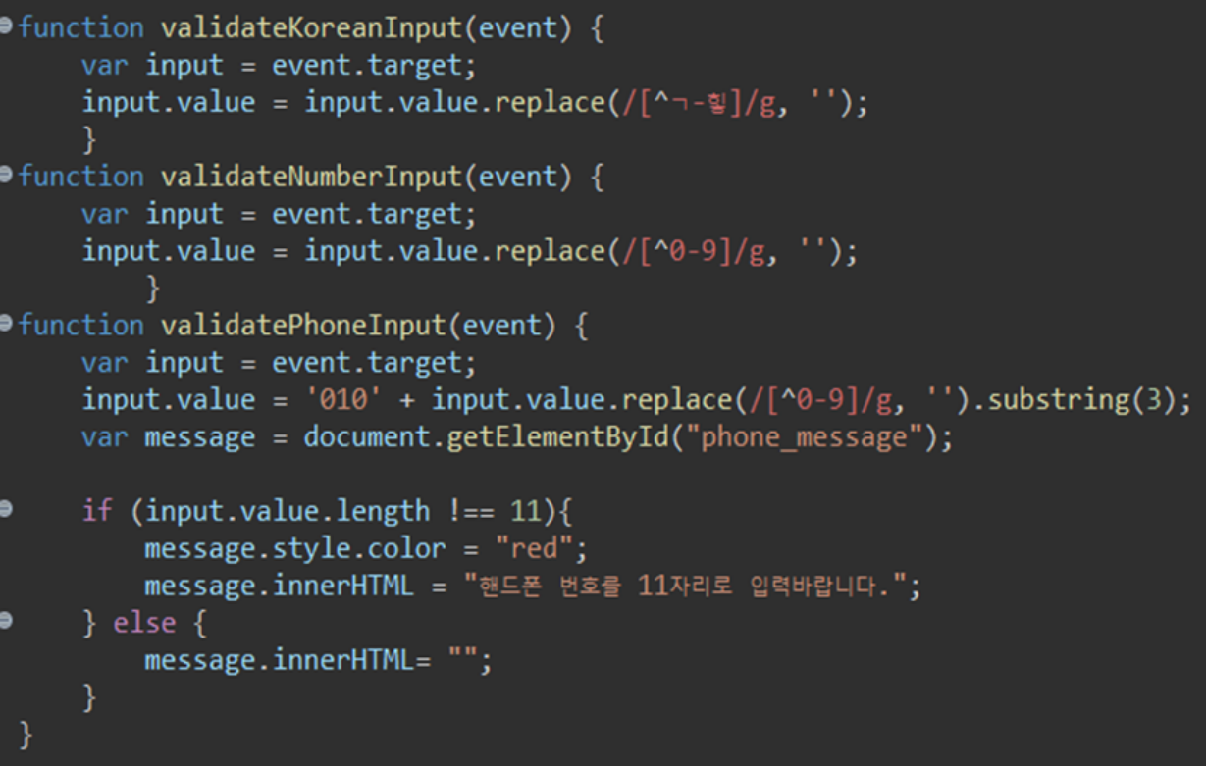


https://www.burgerking.co.kr/#/박민수/백엔드/회원가입 페이지/한글 또는 숫자만 입력하는 기능
한글 또는 숫자만 입력하는 기능
(user_create.js)
두 번째 event는 생년월일 입력 시 숫자만 입력할 수 있게 하는 함수입니다. 첫 번째 event와 같은 원리입니다.
세 번째 event는 핸드폰번호 입력 시 발생하는 함수인데 번호 입력 시 우선적으로 010이 나오게 되고 010은 지울 수 없게 했습니다. 그리고 숫자만 입력할 수 있게 합니다. 그리고 조건문을 통해 번호가 11자리가 아닐 경우 “핸드폰 번호를 11자리로 입력바랍니다.”를 출력합니다.
첫 번째 event는 이름 입력 시 발생하는 함수입니다. 이름을 입력할 때 ㄱ에서 힣 사이 문자가 아닐 경우 공란이 나오게 하여 ㄱ에서 힣 사이 문자인 즉 한글만 입력할 수 있습니다.

Slide 11
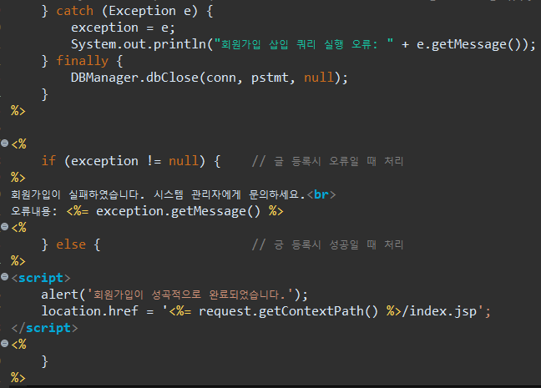
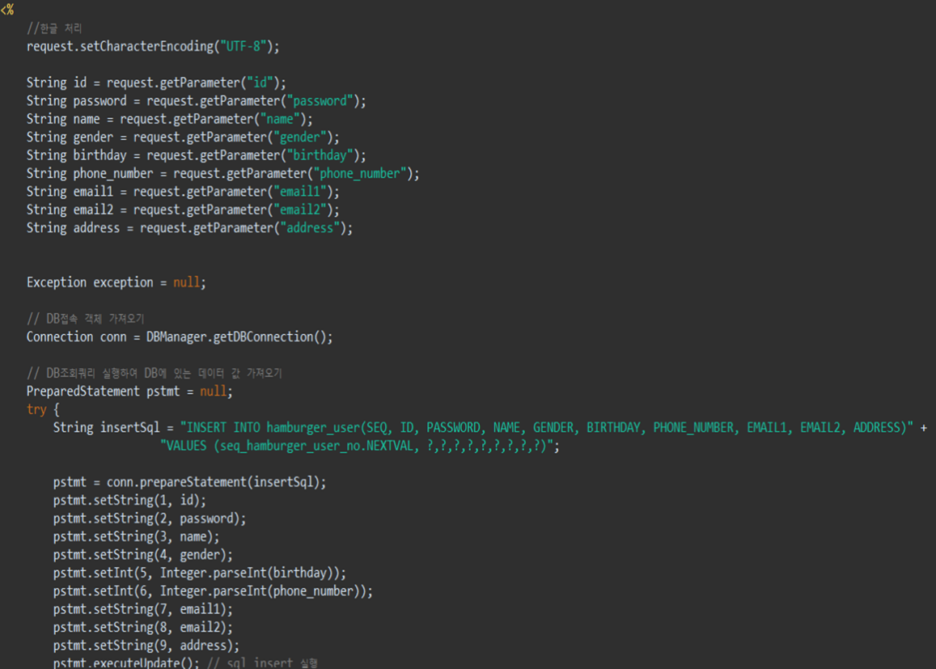




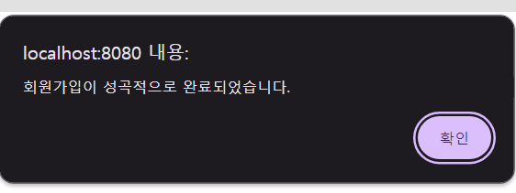
https://www.burgerking.co.kr/#/박민수/백엔드/회원가입 페이지/회원가입 완료 시
회원가입 완료 과정
(user_create.jsp)
회원가입jsp(user_create_form.jsp)에서 회원가입 버튼을 클릭하고 Javascript regSubmit() function을 완료하게 되면 user_create.jsp를 통해 입력된 값을 hamburger_user 테이블에 저장하게 됩니다.
잘된 점
회원가입 시 필요한 조건인 미입력 사항, 아이디중복확인, 비밀번호 일치여부, 핸드폰, 생년월일 숫자만 입력 및 자릿 수 제한, 이름 한글만 입력 등 구체적으로 회원가입 기능을 구현한 거 같다.
미흡한 점
회원정보 확인하는 페이지 (개인 이용자용, 관리자용)까지 구현했어야 하는데 만들지 못했다.

Slide 12

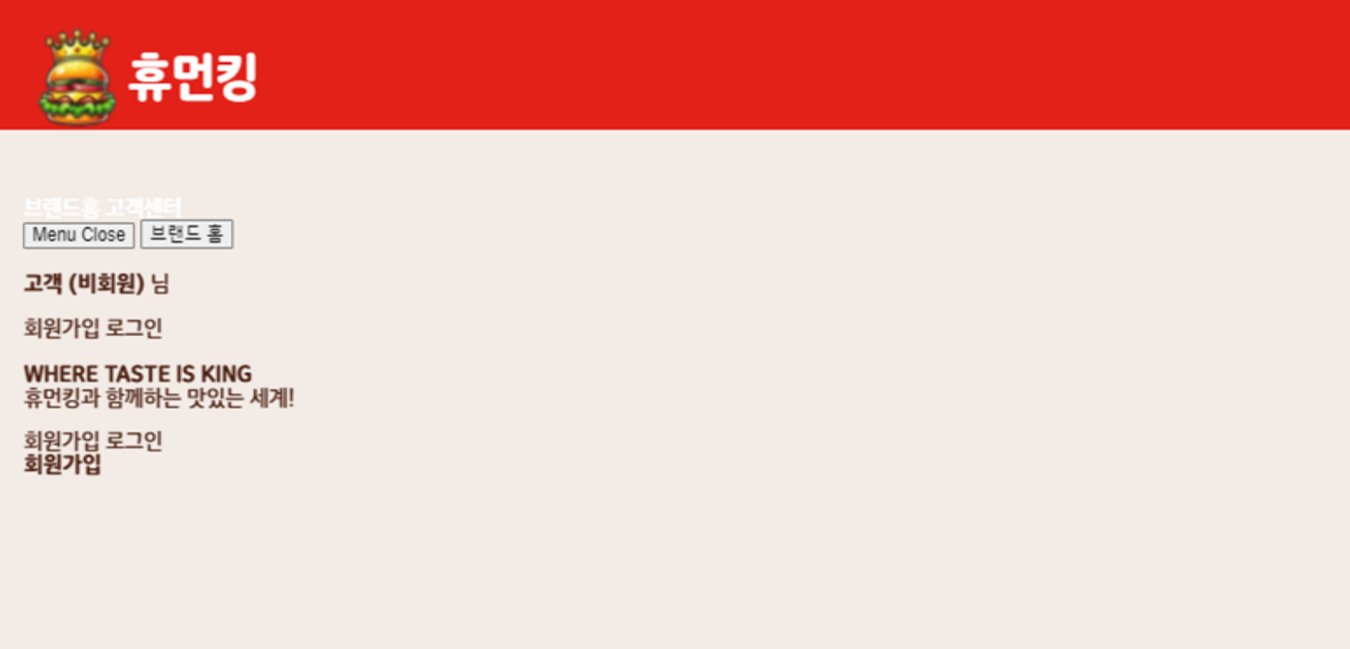

https://www.burgerking.co.kr/#/이동혁/백엔드/login
로그인 페이지

Slide 13


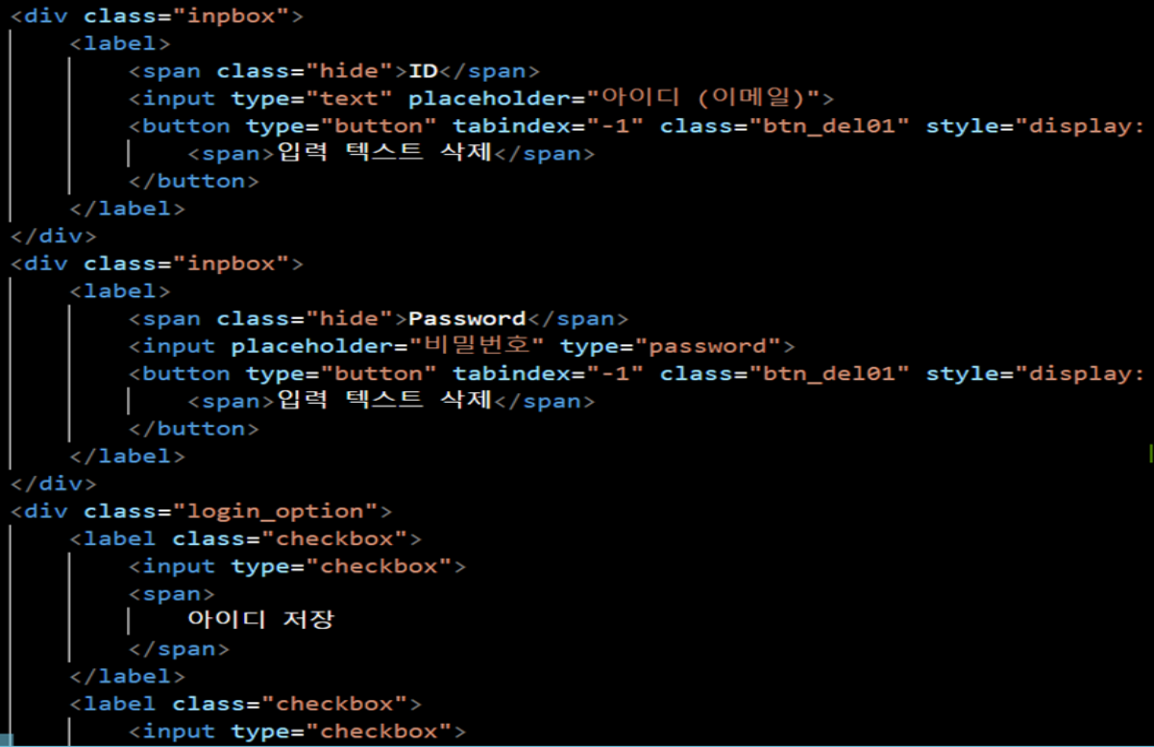
https://www.burgerking.co.kr/#/이동혁/백엔드/login/로그인 코드
로그인 코드
웹사이트에서 가장 핵심적인 코드이며,
회원 가입한정보를 적고 로그인하는 코드

Slide 14

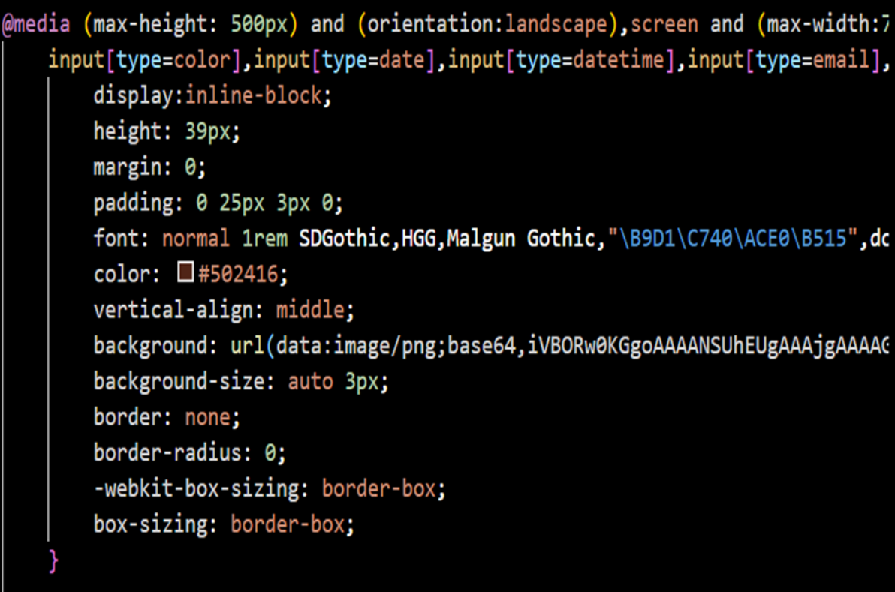
https://www.burgerking.co.kr/#/이동혁/백엔드/login/웹에서 모바일로 바뀌는 코드
웹에서 모바일로 바뀌는 코드
크기를 줄이면 모바일 화면으로 바뀌고 크기를 늘리면 다시 원상복귀하는 @media를 활용한 코드

Slide 15

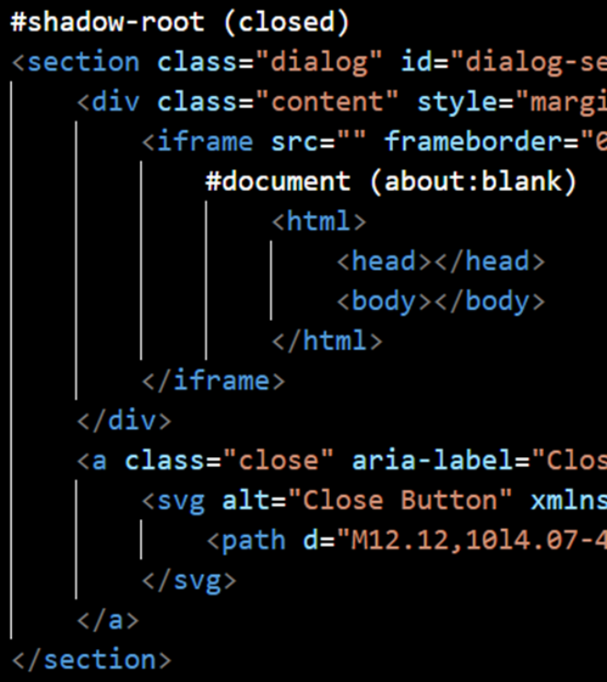

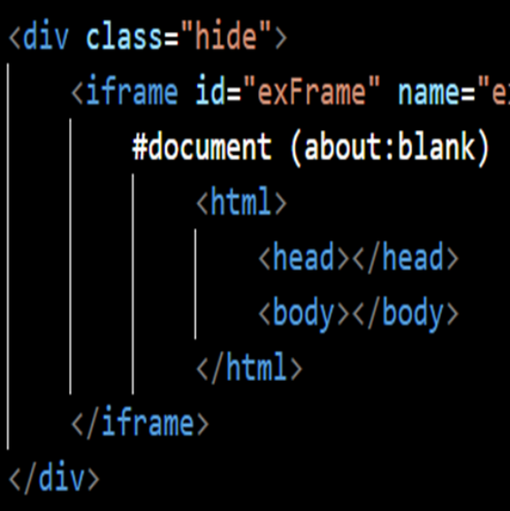
https://www.burgerking.co.kr/#/이동혁/백엔드/login/간편 로그인 연결
간편 로그인 연결
#shadow-root/#document을 활용하여 네이버, 카카오톡, 애플 로그인으로 연결한다.

Slide 16

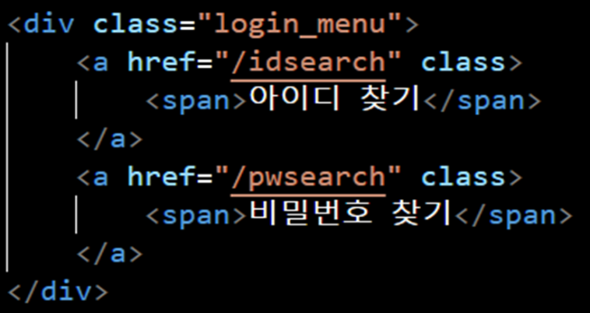


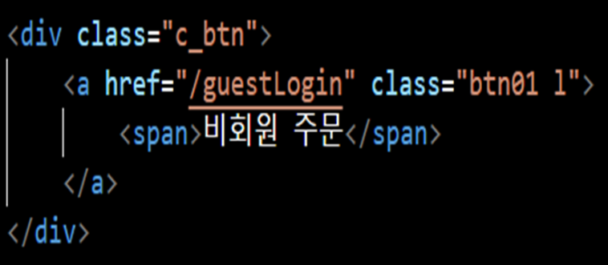
https://www.burgerking.co.kr/#/이동혁/백엔드/login/아이디/비밀번호 찾기 비회원 주문 페이지 이동
아이디/비밀번호 찾기
비회원 주문 페이지 이동
회원 정보를 잊었을 때 아이디, 비밀번호 찾기 페이지로 이동을 하며, 로그인 없이 비회원으로 주문을 할 때 비회원 주문 페이지로 이동한다.

Slide 17






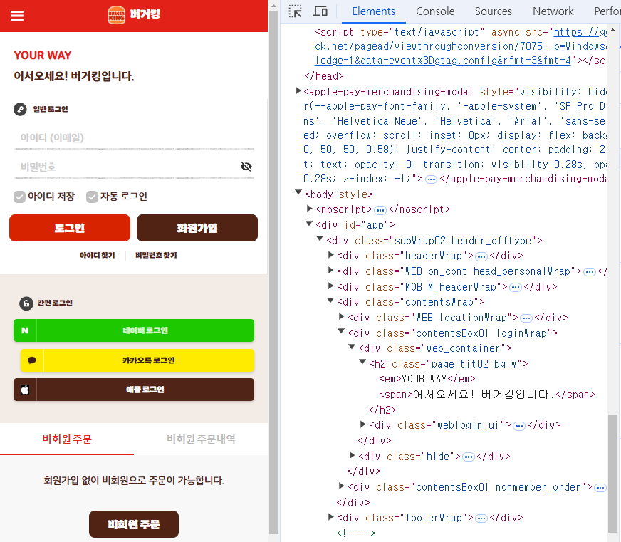


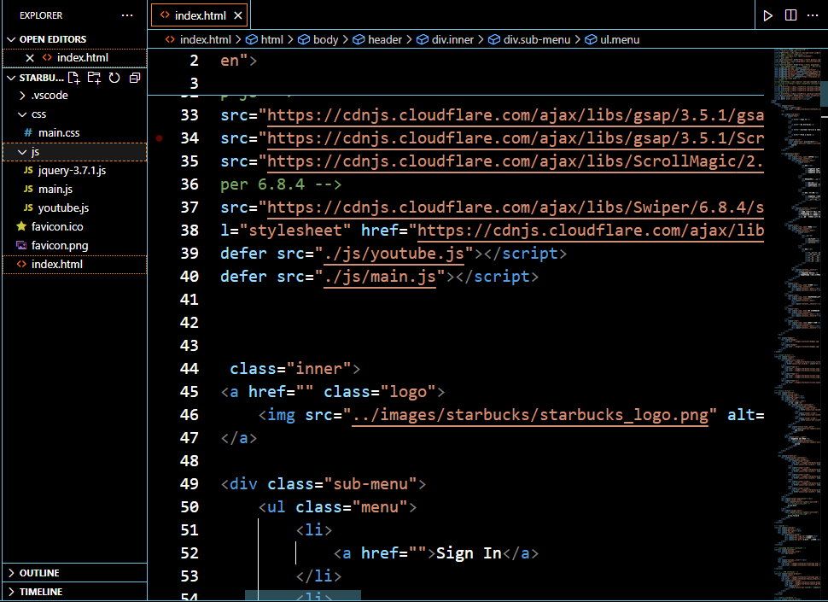
https://www.burgerking.co.kr/#/이동혁/백엔드/login
잘된 점
미흡한 점
첫 웹사이트 개발 경험을 해보니 혼자서 작업하려면 GPT나 웹사이트 검사 기능과 스타벅스를 활용하지 않으면 쉽지않아 이 세가지를 활용해 개발할 수 있었다.
아직은 프로그래밍 지식이 많이 부족하여 겨우 GPT에서 제공해주는 코드나 웹사이트 검사를 보며 따라 칠 뿐이라 코드에서 오류가 있을 때 어디서부터 고쳐야 하나 찾는데 많은 어려움이 있었다.
웹사이트 검사(f12)
chatGPT 4o
스타벅스

Slide 18
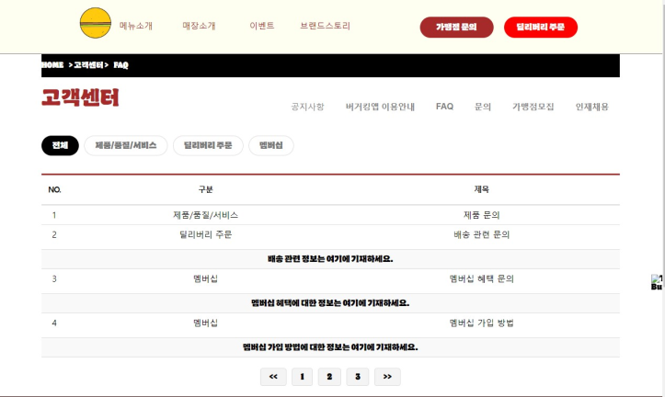
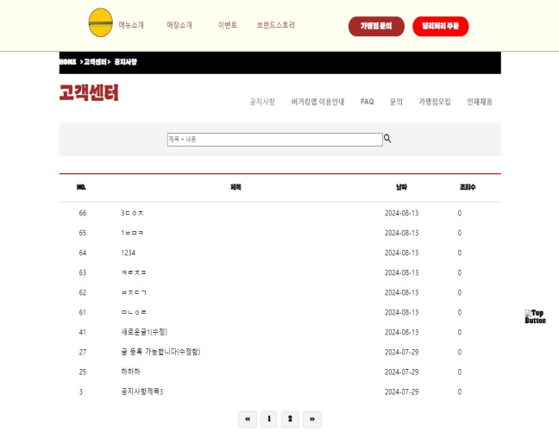
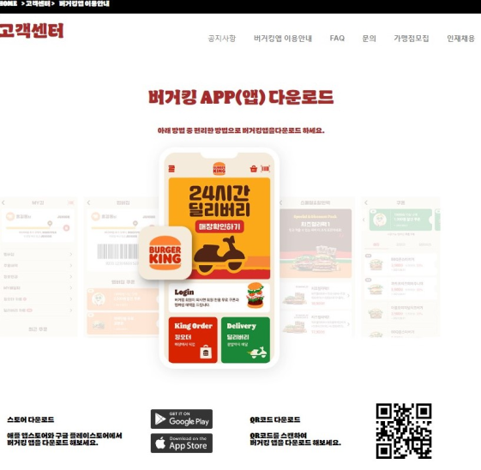

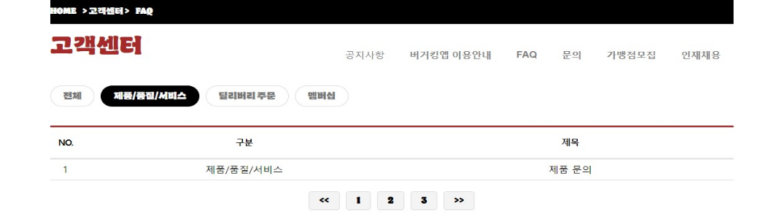
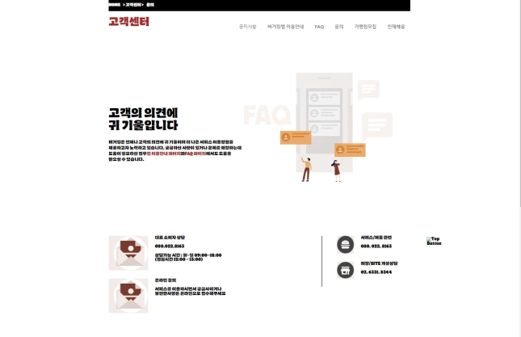
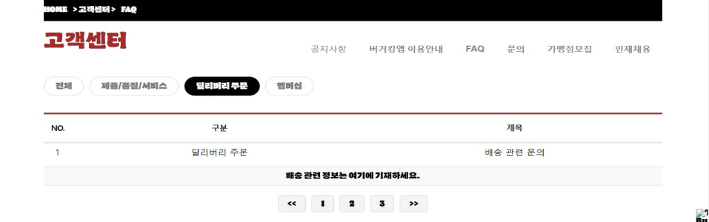
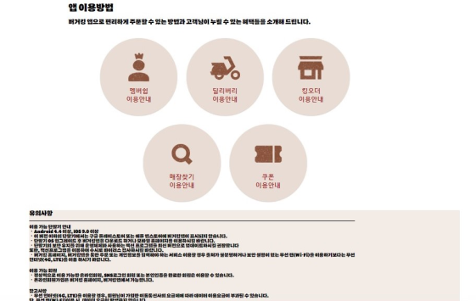
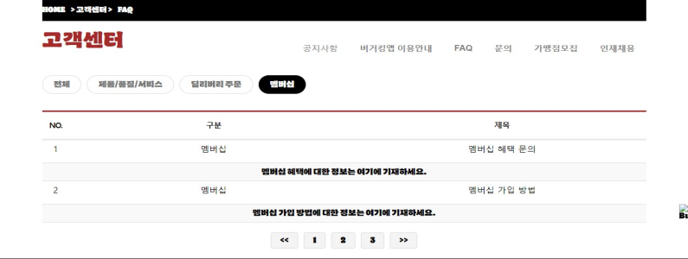
https://www.burgerking.co.kr/#/정우영/백엔드/FAQ/공지사항/문의/앱 이용방법
FAQ
공지사항
앱 이용안내
문의 페이지

Slide 19


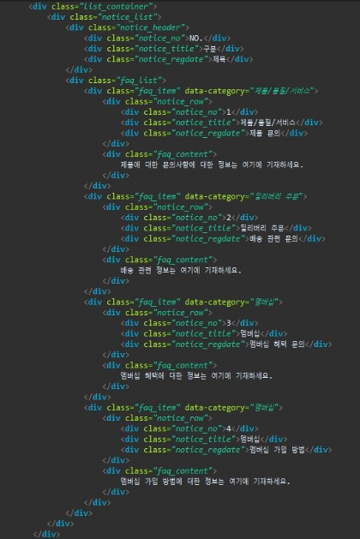
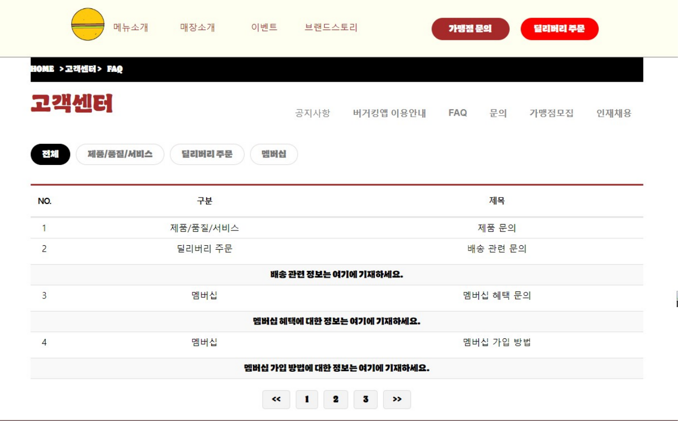

FAQ 핵심코드
https://www.burgerking.co.kr/#/정우영/백엔드/FAQ/게시글 열고 닫기
SECTION 02
카테고리 중 하나를 선택하면 filterFAQ로 전달되며 여기에 관련된 카테고리만 화면에 표시되게 함.
카테고리에 게시글을 눌렀을 경우 설명이 나오며 다시 눌렀을 경우 숨기게 하는 기능구현.

Slide 20
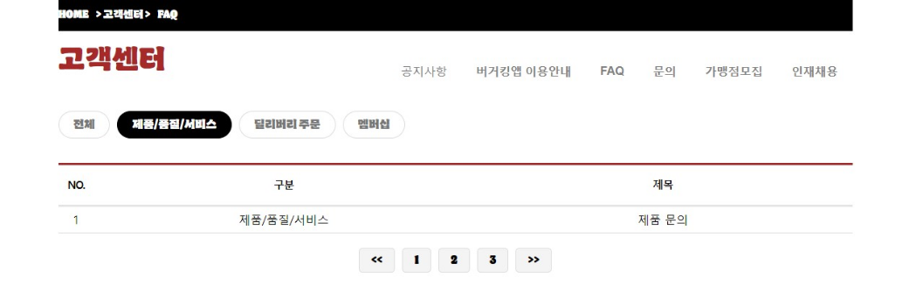

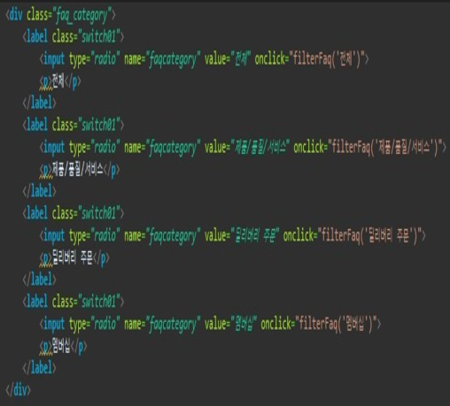
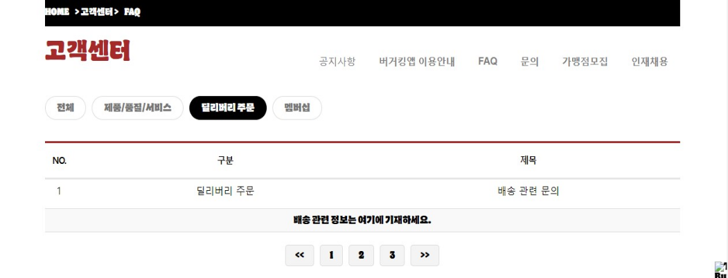


https://www.burgerking.co.kr/#/정우영/백엔드/FAQ/카테고리-홈페이지
SECTION 02
SECTION 01
잘된 점 : 카테고리에 label태그를 사용하여 구현
js를 통해 다른 카테고리 클릭 시 그에 맞는 세기슬만 나오게 설정
카테고리 선택시 그에 해당되는 카테고리만 출력되게 나오며
출력된 값의 시작이 무조건 1번으로 시작되게 하는 js코드.
미흡한 점 : 페이지네이션 기능X 다른 게시글 눌렀을 때 열려있는 설명이 닫히지 않는 것.

Slide 21
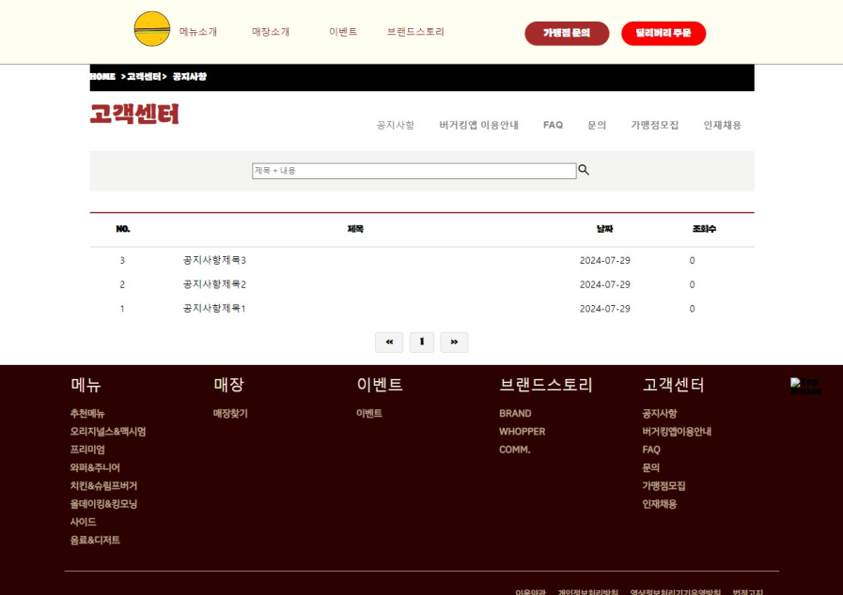
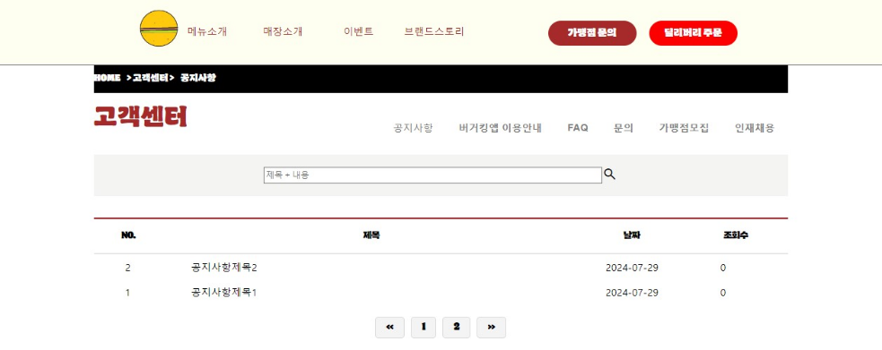
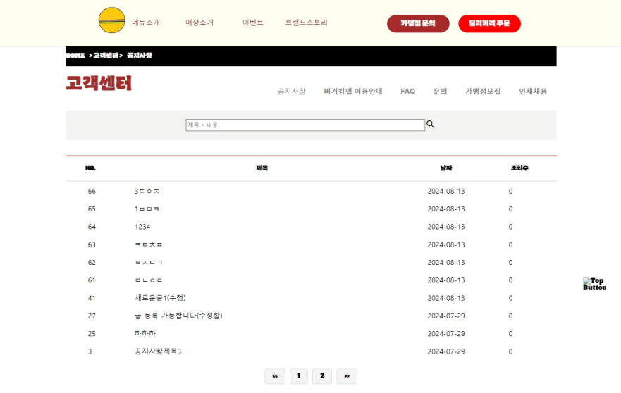


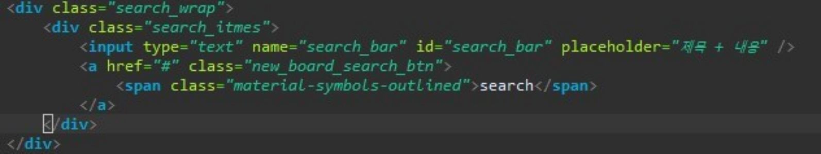


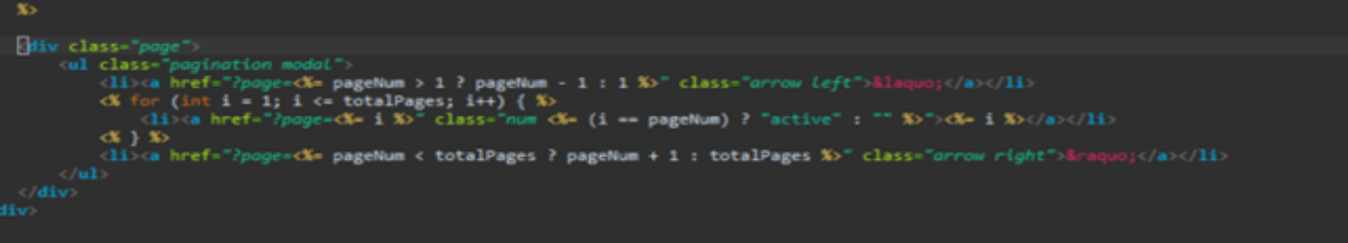
https://www.burgerking.co.kr/#/정우영/백엔드/공지사항
search jsp
제목을 검색창에 입력하면 검색결과 잘 나옴.
(한글자만 검색해도 나옴)
공지사항 한 페이지당 10개의 게시글이
나오게 설정.
넘어갈 경우 새 페이지네이션 생성
페이지네이션 jsp
잘된 점 : 검색 기능 및 페이지네이션 기능
미흡한 점 : 검색에 제목+내용인데 내용으로 찾기X

Slide 22
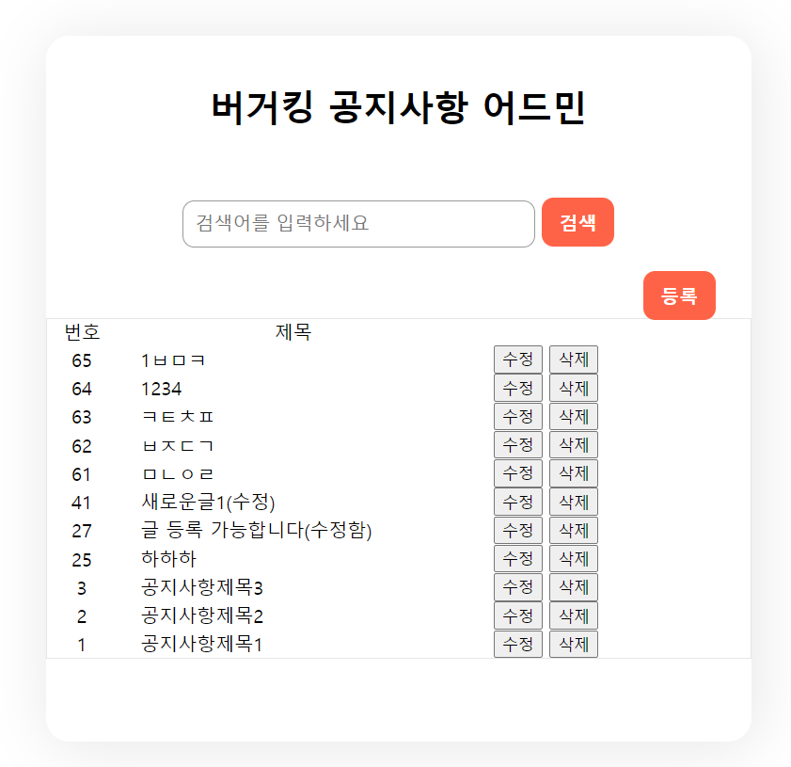
https://www.burgerking.co.kr/#/정우영/백엔드/NOTICE_ADMIN
공지사항을 등록 ,수정, 삭제할 수 있는 NOTICE_ADMIN.JSP입니다.

Slide 23
프론트엔드
최수현 박민정 전영준

Slide 24
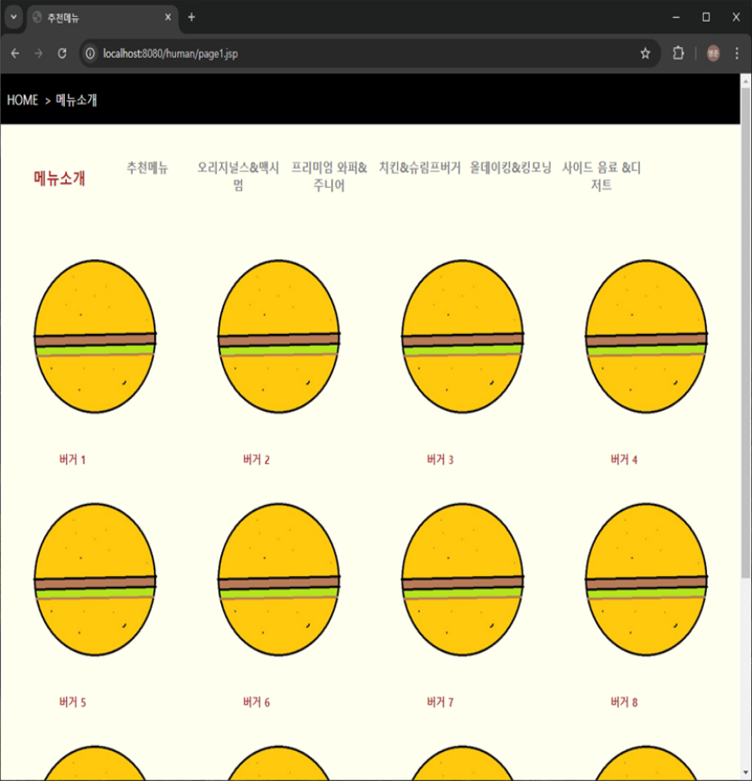
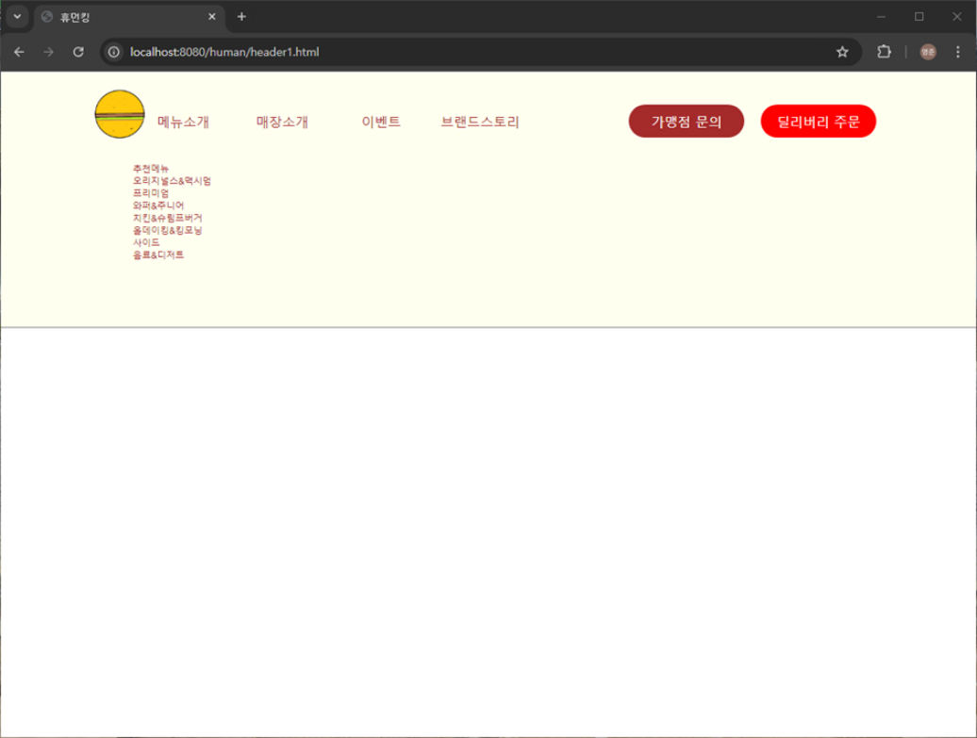

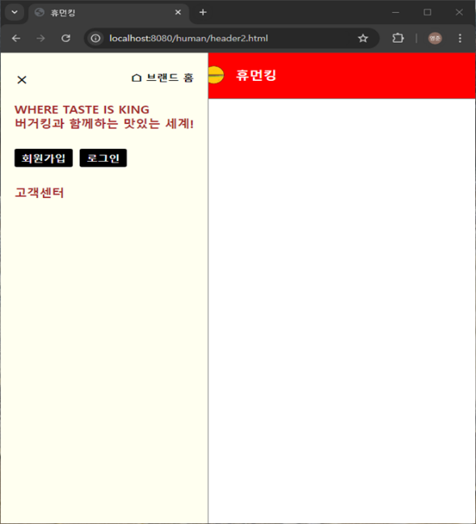
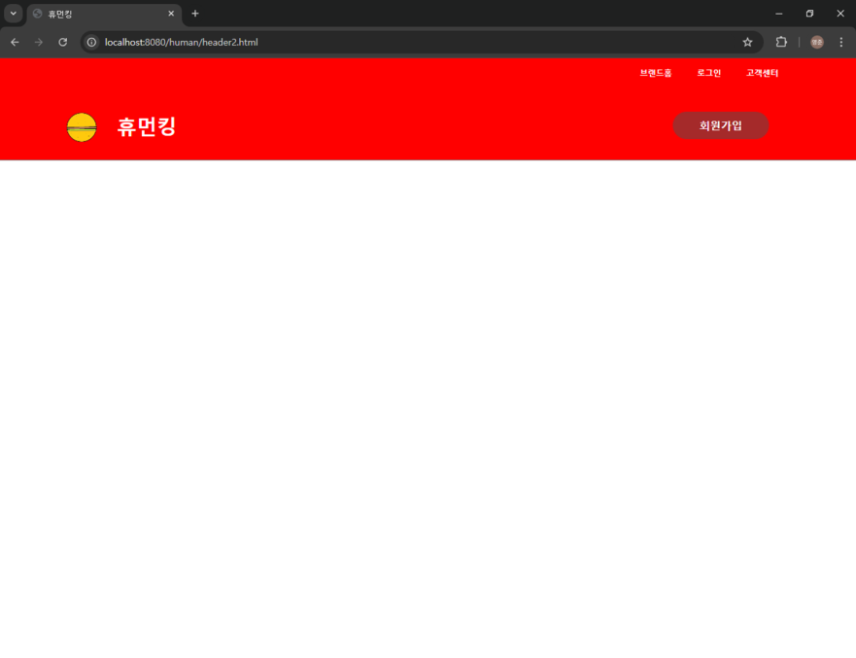
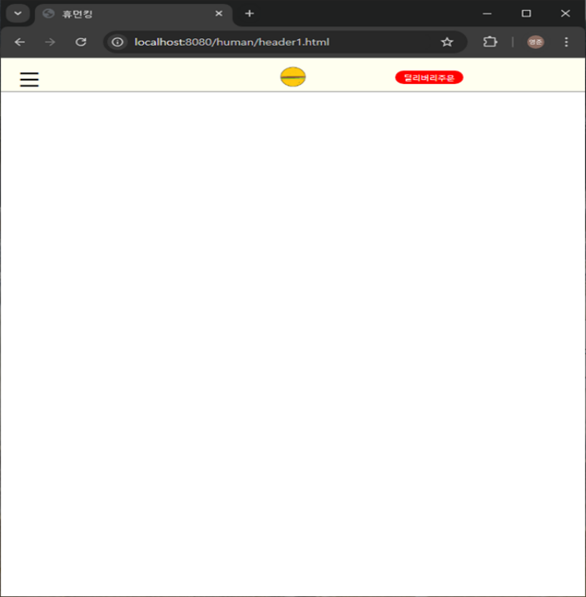
https://www.burgerking.co.kr/#/전영준/프론트엔드/header
추천메뉴 페이지
header1
header
madia
header2

Slide 25



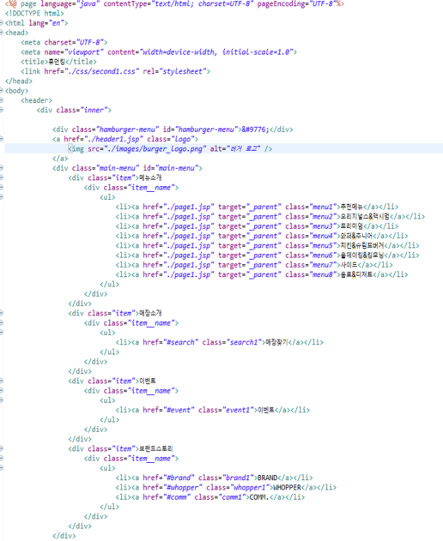



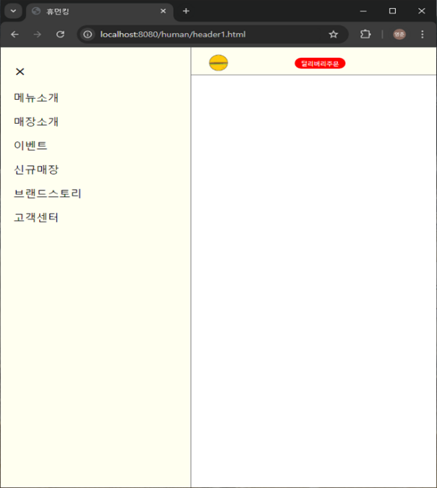
https://www.burgerking.co.kr/#/전영준/프론트엔드/header1
미흡한 점: 드롭다운 전체가 안 나온다
부모요소 때문에 짤린다

Slide 26

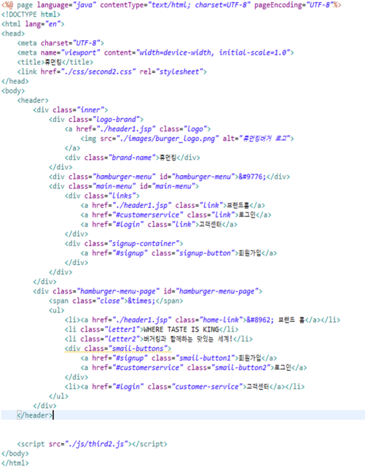


https://www.burgerking.co.kr/#/전영준/프론트엔드/header2

Slide 27






https://www.burgerking.co.kr/#/전영준/프론트엔드/추천메뉴 페이지

Slide 28



https://www.burgerking.co.kr/#/박민정/프론트엔드/index
index
이벤트상세 페이지

Slide 29






https://www.burgerking.co.kr/#/박민정/프론트엔드/index
잘된 점 : 반복 재생 후 처음으로 되돌아가는 기능 구현
미흡한 점 : 페이지 확대시 레이아웃 안 맞음, 일시정지 기능 없음
배너 스와이퍼 핵심코드
SECTION 01

Slide 30






https://www.burgerking.co.kr/#/박민정/프론트엔드/index/이벤트상세 페이지
이벤트상세 메뉴 핵심코드
상단메뉴바 클릭 시 다른 게시글로 이동
잘된 점 : 상단 메뉴바(home) 클릭 시 해당 게시글로 이동
미흡한 점: 전체적으로 화면 간격이 안 맞음

Slide 31





https://www.burgerking.co.kr/#/최수현/프론트엔드/footer
개인정보처리 페이지
이용약관 페이지
인재채용 페이지
가맹점모집 페이지
footer

Slide 32








footer 핵심코드
https://www.burgerking.co.kr/#/최수현/footer/인재채용 페이지
인재채용 페이지
sns 로고 이미지 클릭하면 sns 페이지로 이동
잘된 점 : 이미지 잘 넣었고, 이미지 클릭시 이동 잘됨
미흡한 점 : 페이지 확대시 글자 위치 아쉽

Slide 33






개인정보약관 핵심코드
https://www.burgerking.co.kr/최수현/가맹점모집/이용약관/개인정보약관/핵심코드
이용약관 페이지
가맹점모집 페이지
박스 내부에 스크롤 추가
잘된 점 : 박스 내부에 스크롤 추가 했음
미흡한 점 : 페이지 확대시 글자 위치 아쉽

Slide 34
구현 결과

Slide 35
팀 프로젝트 평가

Slide 36
https://www.burgerking.co.kr/팀 프로젝트 평가
잘된 점
미흡 점
▪ 역할 분담
▪ 기본적인 요소 완성
▪ 데이터베이스 적절히 사용
▪ 겹치는 부분 발생
- LOGIN HEADAER
- 인재채용 / 가맹점모집
▪ LOGIN 구현
→소통 미흡으로 대부분 발생

Slide 37



